Slide 1


Sales-Professional-Workshop
Führungskräfte
1. Tag
Notes:
Liebe TEILNEHMER, zunächst einmal Herzlich Willkommen zum Vertriebs Workshop für Führungskräfte und Durchstarter, der euch die super wichtigen Punkte für Euch in der Führung und für Euren erfolgreichen Vertrieb und den erfolgreichen Vertrieb Eurer Vertriebsmitarbeiter mitgeben wird.
Ich hoffe es ist für euch OK, wenn ich euch duze; ich bin der Überzeugung, dass es für euch dann einfacher sein wird, die Inhalte aufzunehmen.
Ich werde euch ein paar ganz konkrete und wunderbare Hilfsmittel an die Hand geben, die Euch Eure Vertriebs-Führungsaufgabe insbesondere im Zusammenhang mit dieser Sales-Workshop-Reihe auf jeden Fall wesentlich erleichtert.

Slide 2
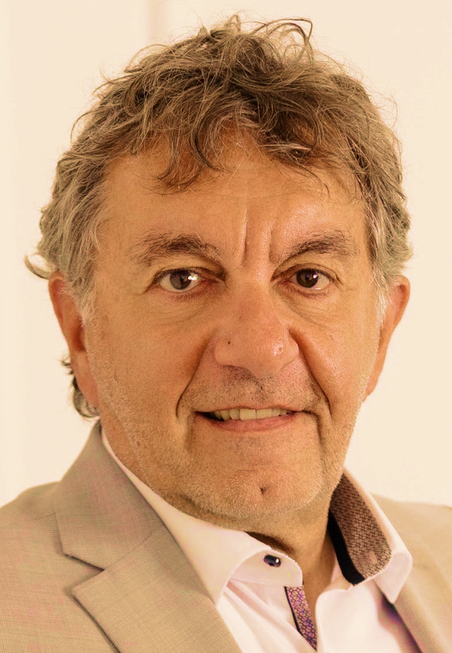

WER bin ich?
25 Jahre Unternehmertum
Viel Lebenserfahrung
Karlsruhe
Trainer | Coach | Berater | Verkäufer
Vertrieb | Führung | Prozesse
Spaß am Erfolg –
konsequent umsetzen!
RALPH
SCHMAUDER
Ralph
Schmauder
Notes:
Ein paar Sätze zu Euch nach belieben.

Slide 3
Vorstellungs-Rate-Runde
Jeder Teilnehmer wird von der GRUPPE in nachfolgenden Aspekten eingeschätzt:
Alter?
Was kann Er/Sie gut im Bezug auf Führung?
Berufswunsch als Kind?
Notes:
Sehr viele der FK´s werden sich kennen. Die Raterunde lockert prima auf.

Slide 4

GESAMT-AGENDA
Grundlagen - Metaebene - Psychologie
Erfolgsfaktoren des Vertriebes
Ansprache, Bedarfsanalyse, Einwandbehandlung, Abschluss etc.
Erfolgsfaktoren der Führung
Gesprächsbegleitung durch Führungskräfte,
Nachhaltigkeit sichern
powered by
betaConcept
© betaConcept 2026 all rights reserved
academy
Notes:
Planung für die gesamten Workshoptage.
Wir informieren zu den Themen die Eure Mitarbeiter erarbeiten und legen dazu Fokus auf die Führungsthemen die Euch konkret betreffen.

Slide 5
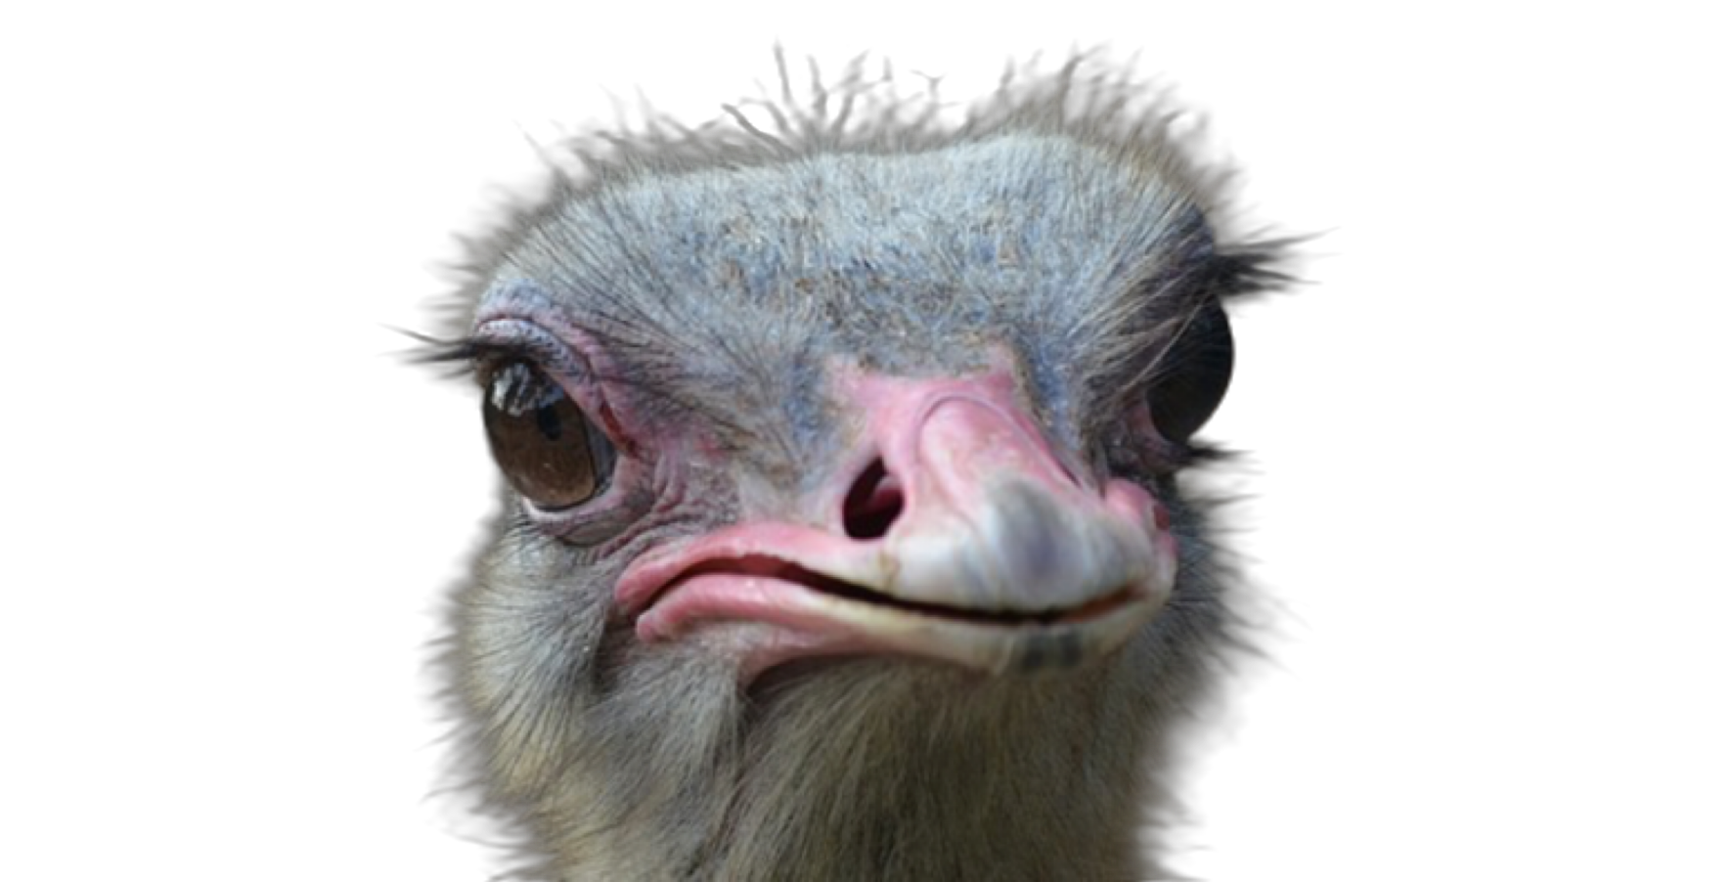
Ich beobachte Dich ☺

Slide 6
Jeder beobachtet einen Kollegen/eine Kollegin
Aber das bleibt ein Geheimnis
Niemand weiß, von wem er beobachtet wird
Beobachtungskriterien:
Was gefällt mir an dieser Person besonders gut!
Auflösung – am Ende des heutigen Workshops.
WICHTIG - macht Euch zwischendurch Notizen!

Slide 7

These
These
erfolgreiche Führung
?
=
erfolgreiche Mitarbeiter
powered by
betaConcept
© betaConcept 2026 all rights reserved
academy
Notes:
Der Fisch stinkt immer vom Kopf

Slide 8
Gruppenarbeit
zunächst einmal ein Blick auf uns als Führungskräfte und auf unsere Vertriebs-Mitarbeiter
powered by

Slide 9




Gruppenarbeit
in 2 Gruppen
10 Minuten
Gruppe 1
Gruppe 2
WAS MACHT EINE OPTIMALE
FÜHRUNGSKRAFT AUS?
WAS MACHT EINEN OPTIMALEN SALES-MITARBEITER AUS?
danach Präsentation
powered by
Notes:
1. Schritt: Strukturierung der Rohdaten (Clustering)
Thema: Der optimale Mitarbeiter (Idealprofil)
Hard Skills: Fachwissen, Branchenkenntnis, CRM-Sicherheit.
Soft Skills: Empathie, Hartnäckigkeit, Zuhörfähigkeit, „Hunter“- vs. „Farmer“-Mentalität.
Mindset: Eigenmotivation, Umgang mit Ablehnung, Zielorientierung.
Thema: Die optimale Führungskraft (Leadership-Profil)
Methodenkompetenz: Strategische Planung, Delegationsfähigkeit, Ressourcenmanagement, Zielsteuerung.
Soziale Kompetenz: Aktive Feedback-Kultur, Konfliktlösungsfähigkeit, Coaching-Ansatz, emotionale Intelligenz.
Leadership-Haltung: Integrität (Vorbildfunktion), Entscheidungskraft, Vertrauensvorschuss, visionäres Denken.
2. Schritt: Analyse & Synthese (Methoden)
Nutze diese drei Techniken, um das Zusammenspiel zwischen Team und Führung zu bewerten:
A. Die Schnittmengen-Analyse
Prüfe, wo sich die Erwartungen überschneiden.
Frage: Bietet die „optimale Führungskraft“ genau die Unterstützung (z. B. Coaching), die der „optimale Mitarbeiter“ braucht, um seine Ziele zu erreichen?
Ziel: Den „Perfect Match“ zwischen Führungstil und Team-Bedürfnissen definieren.
B. Das „Gap-Assessment“ (Soll-Ist-Vergleich)
Vergleiche das Idealbild beider Profile mit der aktuellen Realität im Unternehmen.
Frage: In welchen Bereichen (z. B. Entscheidungskraft bei Führung oder Hartnäckigkeit bei Mitarbeitern) klafft die größte Lücke zur Realität?
Ziel: Ableitung von gezieltem Schulungs-, Motivations- oder Kommunikationsbedarf.
C. Punkt-Abstimmung (Priorisierung)
Lass die Teilnehmer am Ende „Punkte kleben“ (Dot-Voting).
Jeder hat 3 Punkte pro Profil. Was sind die absolut kritischen Top-Eigenschaften für den gemeinsamen Erfolg?
Ziel: Fokus auf die 20 % der Eigenschaften, die 80 % der effektiven Zusammenarbeit ausmachen (Pareto-Prinzip).

Slide 10

Einen der größten Fehler,
der im Vertrieb & in der Führung
gerne gemacht wird…
powered by
betaConcept
© betaConcept 2026 all rights reserved
academy
Notes:
Im Sales-Alltag ist das Unterbewusstsein der eigentliche „Regisseur“ hinter den Kulissen – sowohl auf deiner Seite als Verkäufer als auch auf der Seite des Kunden. Die Neurowissenschaft geht davon aus, dass bis zu 95 % unserer Entscheidungen unterbewusst getroffen werden.

Slide 11


Wir unterschätzen die Macht des Unterbewusstseins!
powered by
betaConcept
© betaConcept 2026 all rights reserved
academy
Notes:
Im Sales-Alltag ist das Unterbewusstsein der eigentliche „Regisseur“ hinter den Kulissen – sowohl auf deiner Seite als Verkäufer als auch auf der Seite des Kunden.
TNraten lassen, wie die Verteilung ist zwischen Bewusstsein und Unterbewusstsein.
Die Neurowissenschaft geht davon aus, dass bis zu 95 % unserer Entscheidungen unterbewusst getroffen werden.

Slide 12

Bewusstsein
5%
Verteilung?
95%
Unterbewusstsein
powered by
betaConcept
© betaConcept 2026 all rights reserved
academy
Notes:
1. Entscheidungen fallen emotional (unbewusst)
Menschen kaufen nicht bei Firmen, sie kaufen bei Menschen.
Der Prozess: Das Unterbewusstsein des Kunden entscheidet innerhalb von Millisekunden: „Vertraue ich dieser Person? Fühle ich mich sicher?“
Die Ratio als Anwalt: Erst nachdem das Unterbewusstsein „Ja“ gefühlt hat, sucht der Verstand nach rationalen Argumenten (Preis, Features, Daten), um diese Entscheidung vor sich selbst oder dem Chef zu rechtfertigen.
Fazit: Wenn du das Unterbewusstsein nicht gewinnst, wird die Logik den Kunden meist nicht überzeugen.
2. Die Macht der nonverbalen Signale
Worte machen nur einen Bruchteil der Kommunikation aus. Dein Unterbewusstsein steuert deine Mikromimik, Gestik und Tonalität.
Spiegelneuronen: Wenn du innerlich gestresst bist oder nicht an dein Produkt glaubst, sendet dein Unterbewusstsein feine Signale aus. Das Unterbewusstsein des Kunden empfängt diese („Irgendetwas stimmt hier nicht“) und erzeugt ein ungutes Bauchgefühl.
Kongruenz: Erfolg im Sales entsteht, wenn das, was du sagst, zu 100 % mit dem übereinstimmt, was dein Körper unbewusst ausstrahlt.
3. Intuition als „Mustererkennung“
Erfahrene Verkäufer haben oft den richtigen „Riecher“. Das ist keine Magie, sondern das Unterbewusstsein, das tausende vergangene Situationen in Sekundenbruchteilen abgleicht.
Es erkennt winzige Anzeichen von Zögern oder echtem Interesse beim Gegenüber, noch bevor der Kunde es ausspricht.
Nutzen: Es hilft dir, die Strategie im Gespräch intuitiv anzupassen, ohne erst mühsam darüber nachdenken zu müssen.
4. Das „Inner Game“ (Glaubenssätze)
Dein Unterbewusstsein ist der Speicherort deiner Glaubenssätze.
Wenn dort verankert ist: „Ich bin zu teuer“ oder „Kunden wollen mich nur abwimmeln“, wird dein Autopilot dich unbewusst so handeln lassen, dass diese Vorhersage eintrifft (Selbsterfüllende Prophezeiung).
Resilienz: Ein starkes Unterbewusstsein hilft dir, Ablehnung nicht persönlich zu nehmen. Es filtert das „Nein“ als Feedback zum Angebot, nicht als Kritik an deiner Person.

Slide 13
VERÄNDERUNGEN
Wieviele Veränderungen erleben wir jeden Tag?
❤️
Hand aufs
Wie ist das Verhalten vieler Menschen, wenn Veränderungen auf sie zukommen?

Slide 14

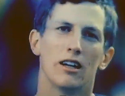
Beispiel Veränderungsprozess
Dick Fosbury
powered by
betaConcept
© betaConcept 2026 all rights reserved
academy
Notes:
Drehbuch: „Veränderungsprozesse“
Zuerst den Film zeigen! Darauf hinweisen, dass mit Untertitel!!!
Dieser „Veränderungsbaum“ ist wichtiges Element und besonders im Raum aufzuhängen. Darauf kann während der Seminartage immer wieder Bezug genommen werden. Nach dem Motto: „Wo befinden wir uns gerade?“
Ich ergänze den Baum auf der linken Seite mit einem Roten Minus-Zeichen (>? Wie fühlen sich Menschen, die meist auf der linken Seite verwurzelt sind?)
>? Wie fühlen sich Menschen, die meist aus der rechten Seite heraus agieren?)
… und dann auf der rechten Seite mit einem grünen Pluszeichen
Um das zu festigen baue ich gerne die Armdrückübung ein.
Ein TT stellt sich nach vorne, streckt seinen kräftigen Arm zur Seite raus und denkt an etwas sehr positives. TM versucht den TT mit seiner ganzen Handfläche nach unten zu drücken: geht nicht
TT denkt nun an etwas negatives, was ihn z.B. traurig macht. TM drückt nunmehr den Arm des TT nur mit 2 Fingern nach unten!!!
VERBLÜFFENDE ÜBUNG!!!

Slide 15
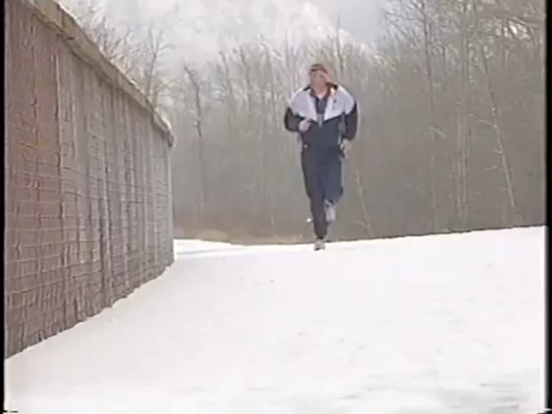
Notes:
Drehbuch: „Veränderungsprozesse“
Zuerst den Film zeigen!
Nachdem Fosbury den Weltrekord aufgestellt hat haben die Besten Hochspringer es innerhalb eines Jahres geschafft diese Technik anzuwenden und die Höhe von Fosbury zu schlagen. Alle anderen Hochspringer haben bis zu3 Jahre gebraucht, bis sie die Fosbury-Technik umgesetzt haben
Aktueller Weltrekord liegt bei 2:45m
Anfangen – Weitermachen – Dran Glauben!

Slide 16

VERÄNDERUNGEN
Schuldzuweisungen
Erfolg/Verantwortung
Warum?
Wie?
Problemdenken
Lösungsdenken
reagieren
agieren
Vergangenheit Gegenwart Zukunft
Notes:
Baum Step by Step komplett aufbauen:
Wir werden hier und heute mit einer Veränderung konfrontiert.
Wozu werden wir gezwungen?
TN → zu reagieren
Und wo bewegen wir uns dann auf der Zeitachse?
TN → in die Vergangenheit
TM → „reagieren“ links mit Pfeil notieren – „re“ kommt aus dem latinischen und bedeutet „zurück“
Was wäre besser als zu reagieren?
TN → zu agieren
Agieren ist für die Zukunft aktiv sein.
TM → „agieren“ rechts mit Pfeil notieren
Wie können wir agieren und reagieren noch besser abgrenzen?
Reagieren ist ein Tun - UNTER ZUGZWANG
Agieren ist ein Tun - OHNE ZUGZWANG
AM Flipchart unterhalb von „Vergangenheit“ UNTER ZWANG notieren
AM Flipchart unterhalb von „Zukunft“ OHNE ZWANG notieren
Wir haben es schon gesagt, wie ist die Einstellung vieler Menschen gegenüber Veränderungen?
TN → Abwehrverhalten
Was ist die Folge, wenn wir Veränderungen nicht beherrschen?
TN → Veränderung beherrscht uns
Worauf berufen sich Menschen in diesem Abwehrverhalten bezogen auf die Zeitachse?
TN → Auf die Vergangenheit
Wenn sich Menschen eines Unternehmens abends bei einem Bier unterhalten, über was sprechen Sie die meiste Zeit?
TN → über die Arbeit und über die Dinge die nicht funktionieren.
Und hierzu sagen wir: DENKEN IN PROBLEMEN [im Chart eintragen]
Was bringt uns aber nur weiter und wofür werden wir schließlich auch von unseren Kunden bezahlt?
TN → für das: DENKEN IN LÖSUNGEN [im Chart eintragen]
Jetzt stellt sich uns doch die Frage, wie wir es schaffen können, dass unser Umfeld vermehrt in Lösungen denkt?
Auf was konzentrieren sich die Menschen in vielen Unternehmen, wenn etwas nicht funktioniert?
Welche Frage wird da oftmals gestellt?
TN → Warum? [ im Chart „warum“ links eintragen]
Daher gilt für uns nicht die Frage nach dem „WARUM“, sondern nach..?
Dem WIE? [ im Chart „WIE?“ rechts eintragen]
WICHTIG!: Hier bei den FK gibt es eine Ergänzung bezüglich der WARUM-FRAGE, um denen diese Frage dann abzugewöhnen, wenn MA ein Fehlverhalten gezeigt haben! DIE WARUM FRAGE IMPLIZIERT GRUNDSÄTZLICH EINEN KONFLIKT MIT DEM MA, DIE “WAS MÜSSTE GESCHEHEN, DASS ES NÄCHSTE WOCHE FUNKTIONERT“? ö.ä. FÜHRT BEI DER BEANTWORTUNG ZUR ANTWORT AUF DIE WARUM-FRAGE, OHNE DIESE ZU STELLEN.
Wer wird auf der roten Seite gesucht, wenn eine Veränderung auf uns zugekommen ist und wir uns die „Warum-Frage“ gestellt haben?
Der Schuldige.
TM → [ im Chart „Schuldzuweisungen“ links eintragen]
Wenn wir jedoch die Veränderung mitgehen oder sogar selbst herbeiführen und nach Lösungen suchen und uns dabei überlegen WIE könnte es denn klappen (ich lasse da gerne den Konjunktiv zu, um die Fluchttüre einen kleinen Spalt offen zu halten. Das gibt ein wenig Sicherheit, ggfls. doch zu fliehen), dann übernehme ich VERANTWORTUNG und generiere ERFOLG
TM → [ im Chart „Verantwortung/Erfolg“ rechts eintragen]
Dieser „Veränderungsbaum“ ist wichtiges Element und besonders im Raum aufzuhängen. Darauf kann während der Seminartage immer wieder Bezug genommen werden. Nach dem Motto: „Wo befinden wir uns gerade?“
Wie fühlen sich Menschen, die meist auf der linken Seite verwurzelt sind?
... Ich ergänze den Baum auf der linken Seite mit einem Roten Minus-Zeichen
Wie fühlen sich Menschen, die meist aus der rechten Seite heraus agieren?
… und dann auf der rechten Seite mit einem grünen Plus-Zeichen
Kann es sein, dass man, wenn man auf der linken Seite verhaftet ist, weniger Energie und Kraft hat, wie wenn man sich mehr auf der rechten Seite einordnet?
TM: Darf ich Euch das beweisen? So ganz konkret?
DANN KINESIOLOGISCHES ARMDRÜCKEN BITTE UNBEDINGT MACHEN! WIR WOLLEN JA DIE WELT ETWA BESSER MACHEN, BEI DEM EINEN ODER ANDEREN WIRD DAS ETWA POSITIVES BEWIRKEN.
Um das zu festigen, die Armdrückübung machen.
Ein TN stellt sich nach vorne, streckt seinen kräftigen Arm zur Seite raus und denkt an etwas sehr positives. TM versucht den TN mit seiner ganzen Handfläche nach unten zu drücken: geht nicht
TN denkt nun an etwas negatives, was ihn z.B. traurig macht. TM drückt nunmehr den Arm des TN nur mit 2 Fingern nach unten!!!
VERBLÜFFENDE ÜBUNG!!!
Dem Probanten darum bitten wieder an etwas positives zu denken und ihm 2 Haribo mitgeben.

Slide 17
VERÄNDERUNGEN
STATT...
„Warum hast Du das so gemacht?“ oder
„Wieso hast Du das nicht gemacht?“
BESSER...
„Was kannst Du tun,
damit das in der nächsten Woche funktioniert?“

Slide 18
VERÄNDERUNGEN
Irgendwann sind wir alle durch…
Schock
Akzeptanz
Verweigerung
Entwicklung
Frustration
TAL
der
TRÄNEN
Experiment
Stagnation
Notes:
Am FC Kurve malen. FOLIE IST ANIMIERT
Veränderungsprozess animiert erklären
Am FC weitermachen:
FK ist schon auf der Akzeptanzseite – also schon durch das Tal der Tränen. MA steht noch auf der linken Seite im Schock. Was wollen dann FK gerne für ihre MA bauen??
Eine Brücke, die existiert aber nicht. (Brücke einzeichnen und nach Erklärung durchstreichen)
MA muss durch das Tal begleitet werden.
Auf der linken Seite der Kurve vertikal „INTENSITÄT“ und unten horizontal „DAUER“ notieren.
Für manchen Menschen ist ein und die selbe Veränderung ein Fingerschnipp, dann ist nicht nur die Zeit kurz, sondern auch die Tiefe; während andere Menschen lange benötigen und die Veränderung als großen Schmerz empfinden.
Aus meiner Erfahrung sind alle irgendwann durch auf die eine oder andere Art. Ich kenne persönlich nur eine Person, die sich im Tal der Tränen häuslich eingerichtet hat. Wer ist an der Misere dieser Person immer schuld?? Immer die Anderen

Slide 19
Entwicklungs-Effizienz
Woran arbeiten wir?
E
V
Unternehmenserfolg
EINSTELLUNG
O
M
VERHALTEN
ORGANISATION
METHODE
M O V E
Zeit
Quelle: Peter F. Drucker
Notes:
MOVE Kurve sagt 2 Dinge aus. Wenn du Veränderungen herbeiführst, erhöht sich die Effizienz und Erfolg. Meisten Veränderungen die eingeführt werden, bringen eine Verbesserung. Wenn du eine Veränderung vornimmst, Gibt es Wenn man
Die meisten arbeiten an den ersten beiden Aspekten.
Methode: neues CRM
Organisation: Dinge zu verändern in der internen Orga. Kunden anders zuordnen, Kunden anderen Beratern zuordnen? Wenn Banken fusionieren.
Aufgabe in der Führung. Eine unserer wichtigen Aufgaben in der Führung.
Verhalten: Verhalten ihrer Aufgabe. Vertriebliches Verhalten. Stelle ich die richtigen Fragen. Erfolgsfaktorenprozess sauber bearbeiten. Mache ich alles was notwendig ist dafür.
Einstellung: Denken in Lösungen. Fokus aufs Positive. Wie ist meine Einstellung zu meinem Arbeitgeber.

Slide 20


Modul Einzelgespräch
Teil 1
BLICKWINKEL
WECHSELN
… alte Hüte loslassen.
Textebene 1
Textebene 2
Textebene 3
Textebene 4
Textebene 5
powered by
betaConcept
© betaConcept 2026 all rights reserved
academy

Slide 21
schnelle
RECHENAUFGABE
powered by
betaConcept
© betaConcept 2026 all rights reserved
academy
© Ralph Schmauder 2024 all rights reserved
Notes:
Ich stelle eine Rechenaufgabe, die von Euch ganz schnell beatwortet werden muss – wer die Lösung weiß, soll sie einfach schnell rausrufen.

Slide 22
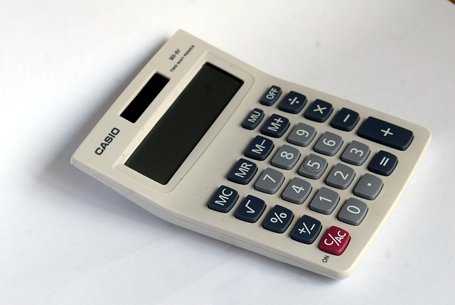
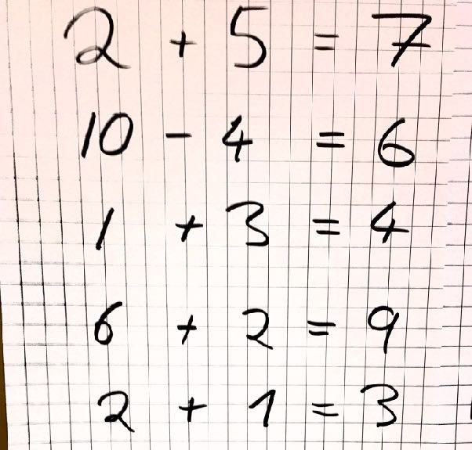
Schnelle Rechenaufgabe
f
betaConcept
© Ralph Schmauder 2024 all rights reserved
academy

Slide 23
Schnelle Rechenaufgabe
f
betaConcept
© Ralph Schmauder 2024 all rights reserved
academy

Slide 24


⊕
⊕
⊕
⊕
⊕
⊕
⊕
⊖
⊕
⊕
⊕
⊕
⊕
FOKUS
⊕
Notes:
Wenn Sie sich vorstellen, dass dies alle die Dinge sind, die Sie oder Ihre Mitarbeiter tagtäglich tun. Die Aufgaben, die Sie erledigen, die Projekte , die Sie stemmen. Alles zusammen ergeben 100%
Wieviel Prozent davon laufen - ich sage mal dazu - „suboptimal“?
Ein kleiner Teil läuft eben nicht so optimal….
Jedoch gerade hier wird schon immer ein besonderer Fokus gelegt.
Und all die positiven Sachen, die gut gelungen sind geraten schnell in den Hintergrund.
… und genau das ist etwas ganz entscheidendes, das wir in unseren MA-Gesprächen vermeiden werden.
… und trotzdem werden Sie es schaffen, an den Potenzialen Ihrer Mitarbeiter arbeiten zu können. Aber so, dass diese auch Lust auf Verhaltensveränderungen haben.

Slide 25

WER bin ich?
ERFOLGS
Betrachtung
Notes:
Wir haben jetzt eine emotionale und psychologische Betrachtung vorgenommen, lasst uns jetzt die Faktoren anschauen, die uns im Vertrieb ganz praktisch erfolgreich sein lassen.
Dazu bauen wir gemeinsam den Erfolgsfaktorenprozess im Vertrieb auf.

Slide 26


Veränderungen
Wie sieht ein professioneller Erfolgsfaktoren-Prozess im Vertrieb aus?
Selektion
Einwand-behandlung
Telefon
Bedarf/Wahrnehmung
KUNDE
Vorbereitung
Nachbereitung
Cross Selling
betaConcept
academy
Notes:
Karten der einzelnen Erfolgsfaktoren sind vorbereitet.
TN sollen dann gemeinsam die Karten in einen Kreis legen/heften...
Leere Karten falls ein Faktor fehlen sollte (manchmal werden z.B. Einwandbehandlung mehrfach eingefügt – auch gut)
Karten die nicht notwendig sind dürfen sie weglassen (das passiert nie)
Wie wird diskutiert?
TM nimmt auch auf Fragen zu den ERF keine Definition vor, sondern gibt die Frage zurück: „Was versteht ihr darunter?“

Slide 27
ERFOLGSFAKTOREN-PROZESS VERTRIEB
Jeder Erfolgsfaktor beeinflusst meinen vertrieblichen Erfolg
Jeder Erfolgsfaktor ist durch mich unmittelbar beeinflussbar

Slide 28
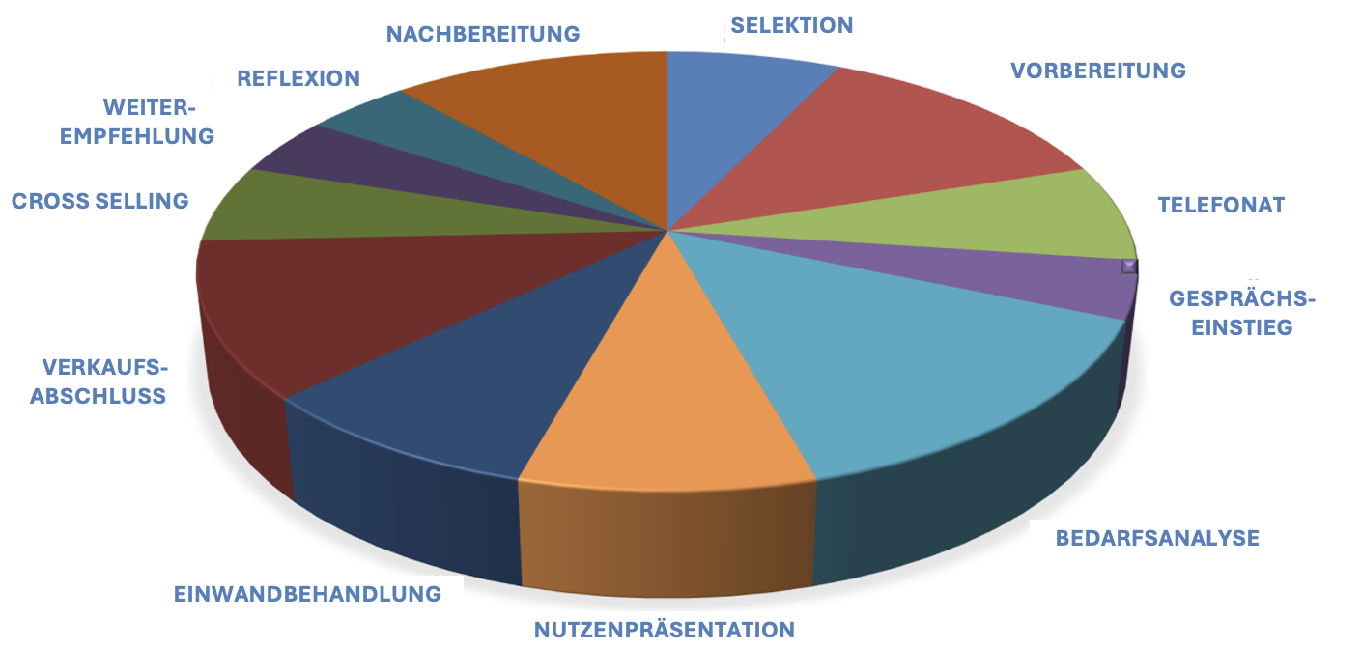
ERFOLGSFAKTOREN-PROZESS VERTRIEB

Slide 29
Selbstver
trauen
entsteht durch
Zu
trauen
entsteht durch
Ver
trauen
Notes:
Selbstvertrauen entsteht durch Zutrauen und das entsteht durch Vertrauen

Slide 30
Wie wichtig könnte es sein….
Selbst
verantwortliche
Mitarbeiter zu haben?
Notes:
Selbstvertrauen entsteht durch Zutrauen und das entsteht durch Vertrauen

Slide 31
Der selbstverantwortliche Mitarbeiter
Wo siehst Du Deine Mitarbeiter?
☹
☺
0 5 10

Slide 32
Gruppenarbeit | 2 Gruppen
10 Min.
Was bedeutet es
selbstverantwortliche Mitarbeiter
zu haben …?
Gruppe 1:
… für den Mitarbeiter selbst
… für mich als Führungskraft
Gruppe 2:
… für STARK
… für meine Kunden
danach Präsentation
Notes:
Gruppenarbeit

Slide 33

DIE MITARBEITER-LEISTUNGS-MATRIX
Faktor MENSCH.

Slide 34
DIE MITARBEITER-LEISTUNGS-MATRIX
☺
100%
B
A
Motivation
100%
D
C
☹
☺
Ertrag / Erfolg
powered by
betaConcept
© betaConcept 2026 all rights reserved
academy
Notes:
KURZERKLÄRUNG:
Die MA-Leistungs-Matrix ist die perfekte Grundlage, um Mitarbeiter gezielt und erfolgversprechend zu entwickeln.
Deine Aufgabe wird es später sein, Deine Mitarbeiter in eines der Quadranten einzuordnen. Die Zuordnung zu den Quadranten, obliegt einzig und allein Deiner Betrachtung auf den jeweiligen Mitarbeiter.
Betrachtet werden muss dabei die tatsächliche Situation, nicht ein möglicher oder gewünschter Zustand. Es ist wichtig dabei zu verstehen, dass es ausschließlich um ihren Blickwinkel auf den Mitarbeiter geht. Dieser Blickwinkel bezieht sich insbesondere auf das Verhalten des Mitarbeiters in Bezug auf Dich als dessen Führungskraft.
B: Frisch in der Abteilung – nicht länger als 1/2 bis 1 Jahr. Lässt sich gut entwickeln.
A: Offen für Veränderung | Motivation | Multiplikator | Delegation | Verantwortung | Anerkennung | helfen
C: trotzig | sucht nach dem Haar in der Suppe | keine Veränderungen es sei denn zu eigenem Vorteil | Diva | Länger dabei | bringen sich nicht ein | Resignation. ABER: macht einen guten Job und ist bei Kunden meist gerne gesehen. (Cash Cow)
D: kann nicht – will nicht – ist aber nur über C, also den Erfolg entwickelbar, nicht über die Motivation!
Details:
Erfolg:
Was bedeutet es nun erfolgreich zu sein?
Ein Mitarbeiter ist dann erfolgreich, wenn er seine Aufgaben innerhalb seines Bereiches oder seiner Verantwortung so erfüllt, dass die Vorgaben oder Ziele im gesamten erreicht werden.
Motivation:
Es kommt ausschließlich auf die Betrachtung aus Deiner Führungs-Perspektive an. Ganz besonders, auf die Motivation die Dir Deine Mitarbeiter unter Beweis stellen.
D.h., wie weit ziehen ihre Mitarbeiter an ihrem Strang.
Wie weit wirst Du von Deinen Mitarbeitern in Deinem Tun, Gedanken, Vorhaben, Visionen und Zielen tatsächlich und konkret unterstützt.

Slide 35
DIE MITARBEITER-LEISTUNGS-MATRIX
☺
100%
B
A
100%
Jetzt Eure Mitarbeiter eintragen!
Motivation
D
C
☹
☺
Ertrag / Erfolg
powered by
betaConcept
© betaConcept 2026 all rights reserved
academy

Slide 36


BEGLEITUNG MITARBEITER
ZIEL
WEG
Leitplanken
ZEITACHSE
01.01.2026
31.12.2026
Notes:
ANIMIERT
Je früher wir mit und an unserem Mitarbeiter arbeiten, desto leichter ist es für ihn sein Ziel zu erreichen.
D.h. auch einen Blick auf dessen Selektion und Vorbereitung werfen. Z.B. im Rahmen der Erfolgsfaktoren.

Slide 37



BEGLEITUNG MITARBEITER
ZIEL
WEG
ZEITACHSE
01.01.2026
31.12.2026
noch später
Notes:
ANIMIERT

Slide 38

BEGLEITUNG MITARBEITER
NAHE DRAN SEIN
ZIEL
WEG
ZEITACHSE
01.01.2026
MEG
MEG
MEG
MEG
31.12.2026
Erfolgs-
faktoren
MEG
coaching
Meetings
coaching
powered by
Notes:
ÜBRIGENS: NAHE DRAN SEIN IST EIN SATZ DEN DR. MARC BAUMGARTNER EUCH VOR EIN PAAR WOCHEN BEI DEM ONLINE-MEETING MITGEGEBEN HAT!
Die besten Möglichkeiten nahe dran zu sein.

Slide 39

VOR DEM WORKSHOP
„Welches konkrete Problem in deinem Arbeitsalltag soll dieser Workshop lösen?“
„Welche eine Fähigkeit oder Erkenntnis möchtest du unbedingt mitbringen?“
„Welche Fragen wirst Du im Workshop stellen?“
„Was ist das eine konkrete Ziel oder die eine Fertigkeit, die du nach diesem Workshop besser beherrschen möchtest?“
„Welches aktuelle Problem in unserem Team/Projekt könnte durch die Inhalte dieses Workshops gelöst werden?“
powered by
betaConcept
© betaConcept 2026 all rights reserved
academy

Slide 40
NACH DEM WORKSHOP
„Was ist die eine Sache, die du ab morgen anders machen wirst?“
„Was von dem Gelernten ist für unser gesamtes Team relevant und wie möchtest du es uns kurz vorstellen?“
„Welche Hindernisse siehst du bei der Umsetzung und wie kannst Du diese lösen?“
„Was war dein wichtigster 'Aha-Moment' oder die wertvollste Erkenntnis?“
powered by
betaConcept
© betaConcept 2026 all rights reserved
academy

Slide 41

LOSTKUNDE
ALARM KUNDEN 3 Monate
LOST KUNDEN 4 Monate
VERLORENE KUNDEN 12 Monate
Notes:
Die wollen wir wieder zurückgewinnen

Slide 42
TELEFON
Infos zu den Mitarbeiter- Workshops
STRUKTUR + INHALT
Begrüßungsformel mit Kundenname
meine Firma + mein Name (mit Vorname)
was ich will (Ziel und Nutzen abhängig)
Konkreten Verbleib sicherstellen

Slide 43

TELEFON-Leitfaden
Jeder Mitarbeiter hat seinen
persönlichen, authentischen
Telefonleitfaden notiert.
Begrüßungsformel
Wer bin ich + Was will ich
Notes:
Klar machen, dass dies jeder hat und als Hausaufgabe nochmals für Bestands-, Lost- und Neukunden hat schreiben dürfen.

Slide 44

TELEFON-Leitfaden
TELEFONLEITFADEN
BEISPIELE
„Guten Tag Herr…. , Raab Karcher Max Muster.
(Pause)
„Herr…, ich habe gesehen, dass Sie schon seit … (Zeitraum nennen)… nicht mehr bei uns ….(Artikel nennen)… bestellt haben und genau deswegen rufe ich Sie an. (ohne Pause) Herr…, ich möchte Sie gerne als Kunden wieder zurückgewinnen.“
Notes:
Beispiele, die wir den ID+AD mitgegeben haben.

Slide 45
TELEFON-Leitfaden
BEISPIEL
AD-TERMIN
Infos zu den Mitarbeiter- Workshops
„Herr…, ich habe gesehen, dass Sie schon längere Zeit bei uns nichts mehr bestellt haben und das möchte ich gerne ändern,
aber nur wenn es für Sie passt, (ohne Pause) daher möchte ich Sie gerne besuchen, damit ich Sie neu für …..
(früher gekaufte Produkte)
... begeistern/ gewinnen kann. (ohne Pause).
Wann passt es bei Ihnen denn nächste Woche am besten?“

Slide 46
TELEFON-Leitfaden
BEISPIELE
…
„Herr…, lassen Sie mich direkt zum Punkt kommen. Ich möchte Sie gerne als Kunden wieder zurückgewinnen, (ohne Pause) was wäre denn aus Ihrer Sicht ein sinnvoller erster Schritt, …
… damit wir beide wieder ins Geschäft kommen?
… damit ich für Sie der optimale Baustofflieferant werde?
… damit Sie sich von unserem/meinem Service selbst
überzeugen können?
… um Sie wieder neu für uns/mich zu begeistern?

Slide 47
TELEFON-Leitfaden
BEISPIELE
…
„Herr…, Ziel meines Anrufes ist es, Sie wieder als Kunden zurückgewinnen, (ohne Pause) was kann ich dafür tun, dass Sie dies zulassen?
…
„Herr…, Sie haben schon länger nichts mehr bei mir bestellt und Ziel meines heutigen Anrufes ist es herauszufinden, was ich tun kann, damit ich Sie wieder als Kunden zurückgewinnen kann.

Slide 48
TELEFON-Leitfaden
BEISPIELE
…
„Herr…, Ziel meines Anrufes ist es, Sie wieder als Kunden zurückgewinnen, (ohne Pause) und dazu habe ich Ihnen heute ein Angebot vorbereitet, das wieder ein erster Schritt für unsere zukünftigen Geschäfte sein kann.
Was halten sie von….(KUNDENNUTZEN)?

Slide 49

TELEFON
BEISPIEL
Infos zu den Mitarbeiter- Workshops
„Herr…, lassen Sie mich direkt zum Punkt kommen. Ich möchte Sie gerne als Kunden zurückgewinnen.
Was wäre denn aus Ihrer Sicht eine erste gute Möglichkeit,
… damit ...?
… um .... zu ....?
Mit welchen Gründen/ mit welchem Nutzen können wir es unserem Kunden schmackhaft machen?
Kunden brauchen GRÜNDE/NUTZEN, um bereit zu sein,
VERÄNDERUNGEN zu akzeptieren.
powered by
betaConcept
academy
Notes:
Bei Neukunden heißt es „GEWINNEN“!!!
Bei Bestandskunden heißt es „ZURÜCKGEWINNEN“!!!
MENSCHEN brauchen Gründe/Nutzen, um bereit zu sein, VERÄNDERUNGEN zu akzeptieren. Einem Termin zuzustimmen ist ebenso eine Veränderung, die wir dem Kunden schmackhaft machen wollen. (SINNBEGRÜNDUNGEN)
Ideen aus WS Modul 1, damals vorgegeben
… damit wir beide wieder ins Geschäft kommen?
… damit ich für Sie der optimale Baustofflieferant werde?
… damit Sie sich von unserem/meinem Service selbst
überzeugen können?
… um Sie wieder neu für uns/mich zu begeistern?

Slide 50
TELEFON
Mögliche positive KUNDENREAKTIONEN:
Was haben Sie denn im Angebot?
Was haben Sie denn für mich?
Was wollen Sie mir denn anbieten?

Slide 51


TELEFON
Infos zu den Mitarbeiter- Workshops
Geeignete Reaktionen hierzu?
oder
Notes:
Das könne aussagen sein oder Fragen oder beides zusammen

Slide 52
TELEFON
Infos zu den Mitarbeiter- Workshops
Ich habe gesehen, dass Sie…
Wenn ich Ihre bisherigen Bestellungen anschauen, dann..
Bisher haben Sie Wert auf … gelegt.
Im Augenblick kann ich Ihnen ein tolles Angebot unterbreiten, u.z.…

Slide 53
TELEFON
Infos zu den Mitarbeiter- Workshops
Im Augenblick kann ich Ihnen ein tolles Angebot unterbreiten. Wie gefällt Ihnen ein bis zu 50%-iger Zuschuss von der BG für Sicherheitssauger und Sie erhalten von mir direkt die notwendigen vorausgefüllten Antragsunterlagen?
Mehrwert mitgeben!
Notes:
Dieses Angebot gab es tatsächlich bei STARK (exemplarisch).
Kunde hat wahrscheinlich keine Lust, Formulare auszufüllen, um den Sicherheitssauger zu bekommen, das könnten wir ihm ja abnehmen, was als Mehrwert vom Kunden gesehen werden kann.

Slide 54
TELEFON
Infos zu den Mitarbeiter- Workshops
Bevor ich Ihnen ein passendes Angebot mache…
…Wenn Sie an die Zusammenarbeit mit mir denken, was ist Ihnen da besonders wichtig?
Notes:
Königsfrage
Brauchen wir gleich nochmals bei der SPKG-Methode nochmal!

Slide 55

SPKG
Methode
Notes:
Im englischen SPIN-Methode
Hierzu wurden in England in mehr als 10 jahren mehr als 30.000 Verkaufsgespräche analysiert mit dem Ergebnis, dass diese 4 Punkte den Verkauf massiv nach vorne treibt.

Slide 56
SPKG - Methode
Möglichkeit Mitbewerber auszustechen
Möglichkeit herauszufinden, was dem Kunden besonders wichtig ist
Vorbereitung des Verkaufsabschlusses
Vertrauensaufbau

Slide 57
SPKG - Methode
im Überblick
Situationsfragen
Problemfragen
Konsequenzfragen
Gewinnfragen

Slide 58
SPKG - Methode
Situationsfragen
„Was ist Ihnen wichtig, wenn Sie
an …. denken?"
Notes:
Das ist die Königsfrage:
Die Antworten hierauf sind mir als Verkäufer besonders wichtig und sollte ich mir merken. Diese kann ich zum Thema „aktives zuhören“ immer wieder nutzen, bei der Einwandbehandlung kann die ebenso wichtig sein.
Besonders wichtig ist hierbei, dass die Wahrscheinlichkeit extrem hoch ist, dass der Kunde hierbei von einem Problem spricht, welches er mit unserem Wettbewerber hat!
Dieser ist ebenso hilfreich zum Aufbau/zur Verstärkung der pers. Bindung (Beziehungskonto) – „Ich bin neugierig auf Dich, ich will wissen, was Dir wichtig ist, ich nehme Dich ernst:…..“

Slide 59
SPKG - Methode
Problemfragen
„Welche konkreten Erfahrungen haben Sie damit gemacht?"
Notes:
Statt zu fragen: welche PROBLEME haben Sie da zur Zeit, fragen wir taktisch klug nach ERFAHRUNGEN: „Welche konkreten Erfahrungen haben Sie damit gemacht?"
Kd. erzählt und wir erkennen ein Problem des Kunden, welches er mit großer Wahrscheinlichkeit mit unserem Wettbewerber hat. Und zwar ohne das wir nach diesem fragen oder gar den Namen des Wettbewerbers in den Mund nehmen.
Wer spricht jetzt schlecht über den Wettbewerber? – KUNDE - nicht wir!
Viele Vertriebler machen hier den Fehler, dass sie dann in die Argumentationskette einsteigen, nach dem Motto: Dann ist ja gut, dass wir gerade darüber sprechen, wir haben da eine Lösung für Dich lieber Kunde.

Slide 60
SPKG - Methode
Konsequenzfragen
„Welche Konsequenzen haben sich hieraus für Sie ergeben?“
Notes:
„Salz in die Wunde streuen lassen“, Kunden in die Schilderung seiner möglichen Katastrophen führen.
(NLP: Dickens-Format / an Weihnachtsgeschichte mit Ebenezer Scrooge orientiert)
Langfristige Auswirkungen // Auswirkungen in Preis ausdrücken lassen (€ oder Verlust von Kunden, Vertrauen…..)
Wer spricht jetzt schlecht über den Wettbewerber? – KUNDE - nicht wir!
Auch hier machen viele Vertriebler den Fehler, dass sie dann voller Euphorie in die Argumentationskette einsteigen, nach dem Motto: Dann ist ja gut, dass wir gerade darüber sprechen, wir haben da eine Lösung für Dich lieber Kunde. Auch das gilt es noch herauszuzögern, denn wir wollen ein „JA“ beim kunden abholen, dass er bereist ist für eine Lösung mit uns -> siehe Gewinnanalyse

Slide 61
SPKG - Methode
Gewinnfragen
„Wie wäre es für Sie, wenn Sie derartige Situationen zukünftig nicht mehr erleben müssten?“
Notes:
„ Wie wäre es, wenn Sie lieber Kunde solche (... Situation aus der Konsequenzenanalyse benennen...) keine Sorgen mehr machen müsten?
„Stellen Sie sich vor, es gäbe da etwas……….. Wie wird sich das auf ihre Probleme auswirken?
Kunde die Chance einräumen sich unsere Lösung selbst zu verkaufen!

Slide 62
SPKG - Methode Zusammenfassung
Situationsfragen
Problemfragen
Konsequenzfragen
Gewinnfragen
„Was ist Ihnen wichtig, wenn Sie an …. denken?"
„Welche konkreten Erfahrungen haben Sie damit gemacht?“
„Welche Konsequenzen haben sich daraus für Sie ergeben?“
„Wie wäre es wenn Ihnen dies zukünftig nicht mehr passieren würde?“

Slide 63

Infos zu den Mitarbeiter- Workshops
KUNDENLOYALITÄT - Fakten
Kosten Neukunden-Gewinnung vs. Bestandskunden halten
Es ist 7 x teurer neue Kunden zu gewinnen, als vorhandene zu halten
Bestellhäufigkeit von sehr zufrieden Kunden im Vergleich zu nur zufriedenen Kunden
Bei sehr zufrieden Kunden 3 x höher als bei nur zufriedenen Kunden
Wie stark sind sehr zufriedene Kunden Werbeträger
Sehr zufriedene Kunden sind fast zu 100 % die besten Werbeträger
TERMINQUOTE IST BEI BESTANDSKUNDEN HÖHER
ALS BEI NEUKUNDEN
DIE VORGEHENSWEISE
ZEIGT NUR KLEINE UNTERSCHIEDE
powered by
betaConcept
betaConcept
online-academy
© betaConcept 2026 all rights reserved
academy

Slide 64

NEUKUNDE
Ich bin wieder da!
Unterschied zu
NEU KUNDEN?

Slide 65
TELEFON
Infos zu den Mitarbeiter- Workshops
LOSTKUNDE:
Ich möchte Sie gerne als Kunden zurückgewinnen...
NEUKUNDE:
Ich möchte Sie gerne als Kunden gewinnen...
Standards setzen

Slide 66
Infos zu den Mitarbeiter- Workshops
Positiver Flow
Positive Argumente wurden gesammelt
WAS KÖNNEN WIR IN UNSEREM BUSINESS BESONDERS GUT?
(Service / Produkte)
Notes:
MA haben positive Argumente gesammelt, die sie in der Argumentation mit ihren Kunden nutzen können

Slide 67
TELEFON
TELEFON
Infos zu den Mitarbeiter- Workshops
…
„Herr…, ich habe gesehen, dass Sie im Bereich ….. aktiv sind und dass wir bisher noch nie zusammengearbeitet haben...
... für Ihr Unternehmen habe ich ein Angebot erarbeitet (Teaser setzen). Wann wollen wir uns dazu zusammensetzen……(Termin-Alternativen anbieten)
Notes:
Es sind nur kleine Formulierungsunterschiede.
Satt LOST-Kunde: „Sie haben schon lange nicht mehr...“
Neu-Kunde: „Wir haben bisher noch nie zusammengearbeitet...“

Slide 68
TELEFON
BEISPIEL
…
„Herr…, lassen Sie mich direkt zum Punkt kommen. Ich möchte Sie gerne als Kunden gewinnen, (ohne Pause) und viele unserer Geschäftspartner schätzen besonders unsere Preis-Leistungs-Kompetenz sehr hoch ein..
… konkret im Bereich (Kerngeschäft des Kunden) ………bieten wir ein Sortiment, das an Zuverlässigkeit/Langlebigkeit/……Wann, wollen wir uns…..?

Slide 69

Elevator Pitch
Schnelle Nummer
Schmerzpunkte ansprechen:
Verfügbarkeit und Lieferfähigkeit
Logistik-Lösungen
Preisstabilität und Kalkulationssicherheit
Technische Beratung und Service
...
powered by
© betaConcept 2026 all rights reserved
academy
© betaConcept 2026 all rights reserved
Notes:
Kurze Botschaft
Interesse wecken
Schnelle Nummer
Verweis zu „WAS KÖNNEN WIR GUT?“
Ein Telefonpitch im Baustoffhandel ist ein Tanz auf dem Drahtseil: Die Kunden (meist Bauunternehmer, Handwerker oder Projektleiter) haben wenig Zeit, stehen oft unter Strom und sind extrem pragmatisch.
Um hier zu punkten, solltest du Themen ansprechen, die deren Pain Points (Schmerzpunkte) direkt adressieren. Hier sind die wichtigsten Themenfelder

Slide 70
Elevator Pitch
Infos zu den Mitarbeiter- Workshops
EINZEL-ARBEIT
Jeder MA hat einen Elevator Pitch entwickelt für den Anruf bei einem Neukunden mit dem Ziel Termin.

Slide 71
Elevator Pitch
EINZEL-ARBEIT
Was haben meine Mitarbeiter davon,
dass ich Ihre Führungskraft bin?

Slide 72
Elevator Pitch
ÜBUNG
Speed-Dating
Pitcht Euch gegenseitig und gebt Euch Feedback
Moderator ist Timekeeper

Slide 73
Elevator Pitch
Erkenntnisse aus der Übung

Slide 74
Elevator Pitch
BEISPIEL
Profi-Pitch
Tageszeit / Name des Gesprächspartners / mein Unternehmen / mein Name
Sie sind mir (Ihr Unternehmen ist mir) aufgefallen, weil .......
Für Sie können wir ...... tun.
Das bedeutet für Sie...... (Konkreter Nutzen, evtl. Erfahrung mit anderen aus der Branche oder „Spannender aktueller Einstieg“: Fachkräftemangel, schleppender Bauturbo, aktuelle Zinssituation, u.ä ......
AI... für aktuelle Ansprachen)
“Wann geht es in der nächsten Woche nicht?“
(Musterbrecher / aktivierende Frage)
Wir setzen den Fokus auf unseren Kunden,
auf Themen die ihn betreffen und interessieren.
powered by

Slide 75
Elevator Pitch
BEISPIEL
schnelle Einwandbehandlung
Profi-Pitch
Ein Elevator-Pitch kann auch als Einwandbehandlung beim Einwand „Ich habe keine/wenig Zeit“ eingesetzt werden.
„Geben Sie mir 2 Minuten, dann können wir gemeinsam schauen, ob aktuell eine Zusammenarbeit für uns beide im Moment von Vorteil ist!“
(trotz der Frageform wird der Satz stimmlich wie eine Aussage betont)
powered by

Slide 76
CHECKLISTE TELEFONIE
 | Kunden selektieren (low hanging fruits)
 | Kundeninfo´s parat haben
 | Konkretes Ziel und Lundennutzen definieren
 | Zeiten zum telefonieren blocken - mindestens 1/2 Std. am Stück
 | hierzu ggfls. Kollegen um Unterstützung bitten - (eine Hand …)
 | Listen abtelefonieren - statt Einzeltelefonate
 | nach persönlichem Leitfaden arbeiten - strukturiert bleiben
 | Einwandbehandlungen parat haben - Sicherheit mitnehmen
 | Sales Success Tabelle nutzen - Erfolg planbar machen
 | Daten pflegen – Info Plus
👍
AUFBAU DER FRAGEN
👍
👍
👍
👍
👍
👍
👍
👍
👍
powered by
Notes:
PIOTENBEISPIEL
Wer fliegt gerne?
Wenn ihr vorne reingeht, dann ist immer die Tür zum Cockpit offen
Was machen die Piloten da meistens? (CHECKLISTE)
Warum machen die das bei offener Tür ? (Vertrauensbildende Maßnahme)

Slide 77
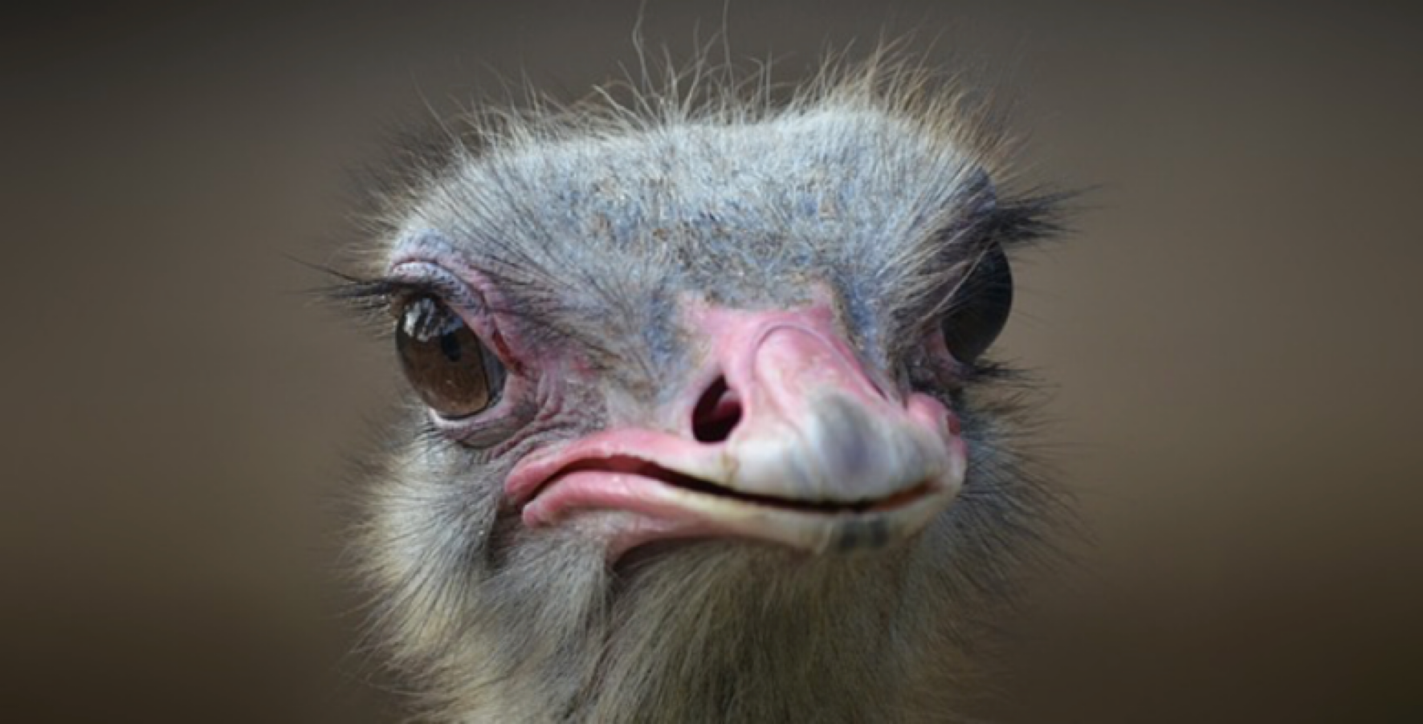

Ich habe Dich beobachtet
Was gefällt mir an Dir besonders gut.
powered by
betConcept
© Ralph Schmauder 2023 all rights reserved
academy
Notes:
Wenn die Gruppe größer ist, dann sollen sie sich stehend im Raum ihren LOB-Partner suchen. Mache ich je nach restlicher Zeit ab 12 Teilnehmern

Slide 78
NACHBEREITUNG
Nachhaltigkeit
Mein persönlicher Aktivitätenplan:
5 Minuten
Was nehme ich aus diesem Workshop für mich mit?
Wie werde ich es konkret umsetzen?
powered by

Slide 79



GESCHAFFT!
powered by
powered by
betaConcept
academy
Notes:
Sieht sie eher so aus?

Slide 80
DER HEUTIGE WORSHOP-TAG HAT SICH GELOHNT, WEIL… Hier gleich noch der QR-Code für Euer Feedback zu diesem Modul
FEEDBACK
powered by
betaConcept
© betaConcept 2026 all rights reserved
academy
Notes:
Ihr habt alle schon Mails bekommen mit den Links

Slide 81
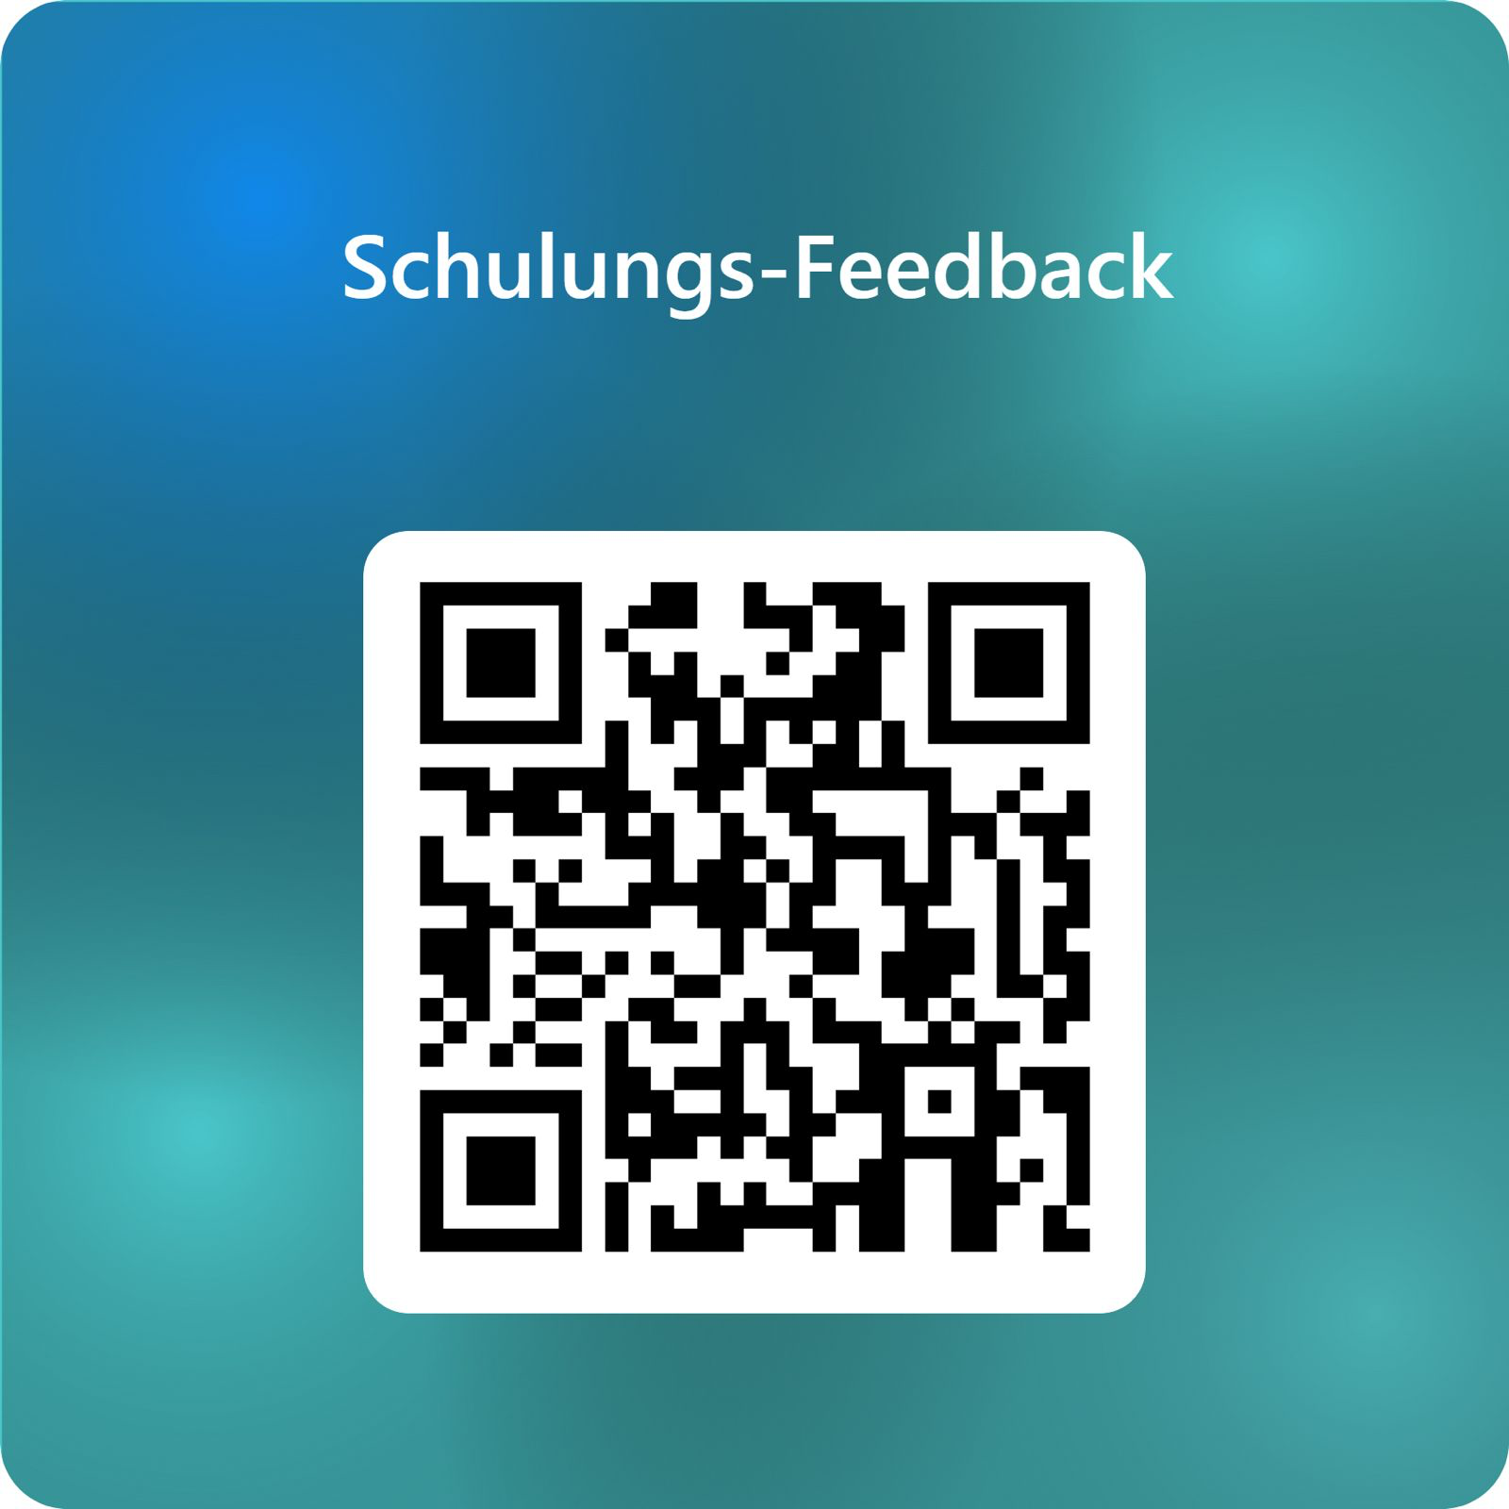
FEEDBACK
powered by
betaConcept
© betaConcept 2026 all rights reserved
academy
Notes:
Ihr habt alle schon Mails bekommen mit den Links

Slide 82
AUSBLICK
Kleiner AUSBLICK für nächsten Termin
Review zu Workshop 1
POS
Bedarfsanalyse
Nutzenpräsentation
Mitarbeiter-Einzelgespräch
Notes:
Wie strahlen wir das aus?

Slide 83
Viel Spaß und Erfolg bei der Umsetzung!
Euer betaConcept-Team
Bei Fragen gerne:
Kontakt: service@betaconcept.org
betaConcept
© betaConcept 2026 all rights reserved
online-academy

